Slide 1
5번 페이지 추가 분량
가설1. 국가 경제 수준이 높을수록
해외 여행의 수요와 소비는 증가할 것이다.
가설2. 여행은 트렌드,
경제적 이유보다도 시간적 여유와 선호도 차이에 따라 변한다.

Slide 2
색상이 짙을수록 내국인 해외여행 출국자수 높음
지도 시각화에 모두 추가해주시면 좋을 것 같아요!

Slide 3
가설2 검증
(가설 1은 앞서 지도로 시각화 해주신 부분으로 마무리 짓고
가설 2로 넘어가서 여기 올려둔 자료 참고하려 합니다.
제가 원본에 막 끼워넣는 게 아니다보니까,,, 대본보고 맥락에 맞게 넣어주실 수 있으실까요)

Slide 4
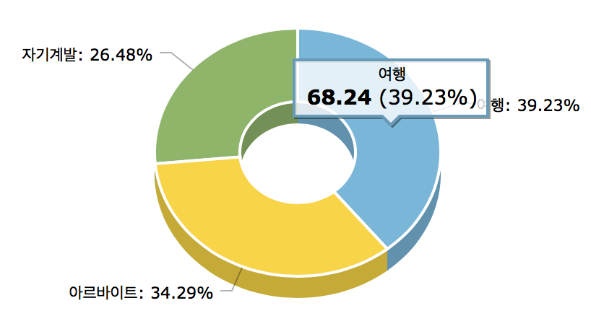
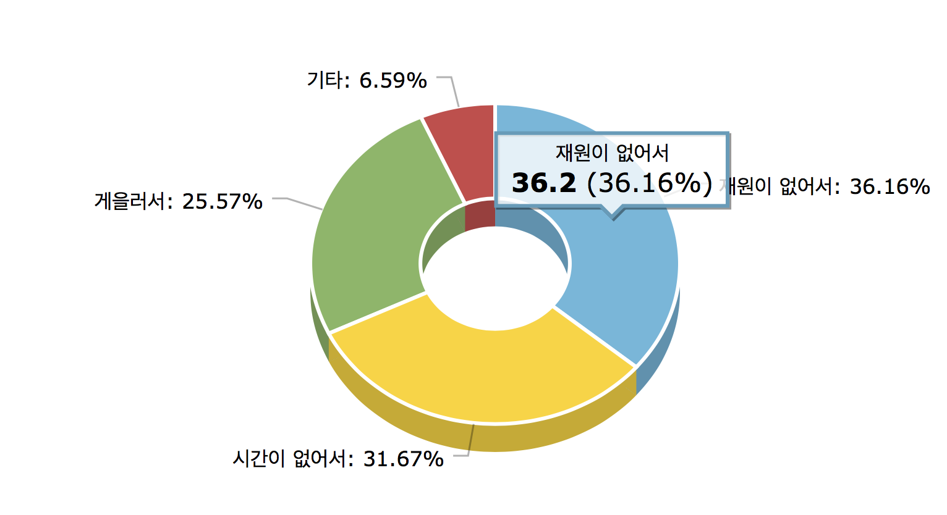
file:///Users/hyeee/Desktop/3chart created with Dataplanet | Dataplanet.html
출처 : 알바천국, 회원 3885명 대상 <2018년 연초 버킷리스트 조사>
잡코리아, 알바몬 조사결과 <2018 연말 버킷리스트 이루지 못한 이유>

Slide 5
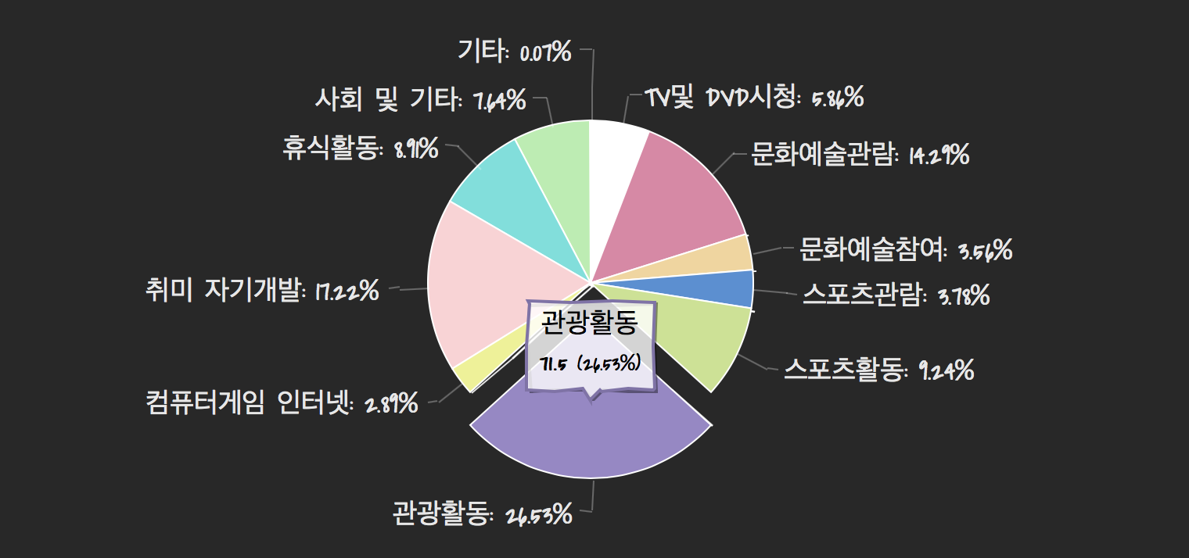
file:///Users/hyeee/Desktop/chart created with Dataplanet | Dataplanet.html
출처 : 통계청_사회 조사 ‘앞으로 하고 싶은 여가활동’

Slide 6
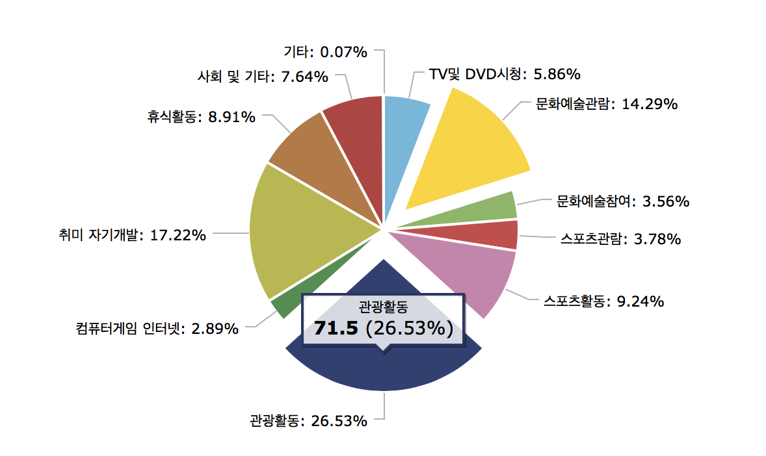
그냥 두개 올려요ㅎ … 골라 써주세요

Slide 7
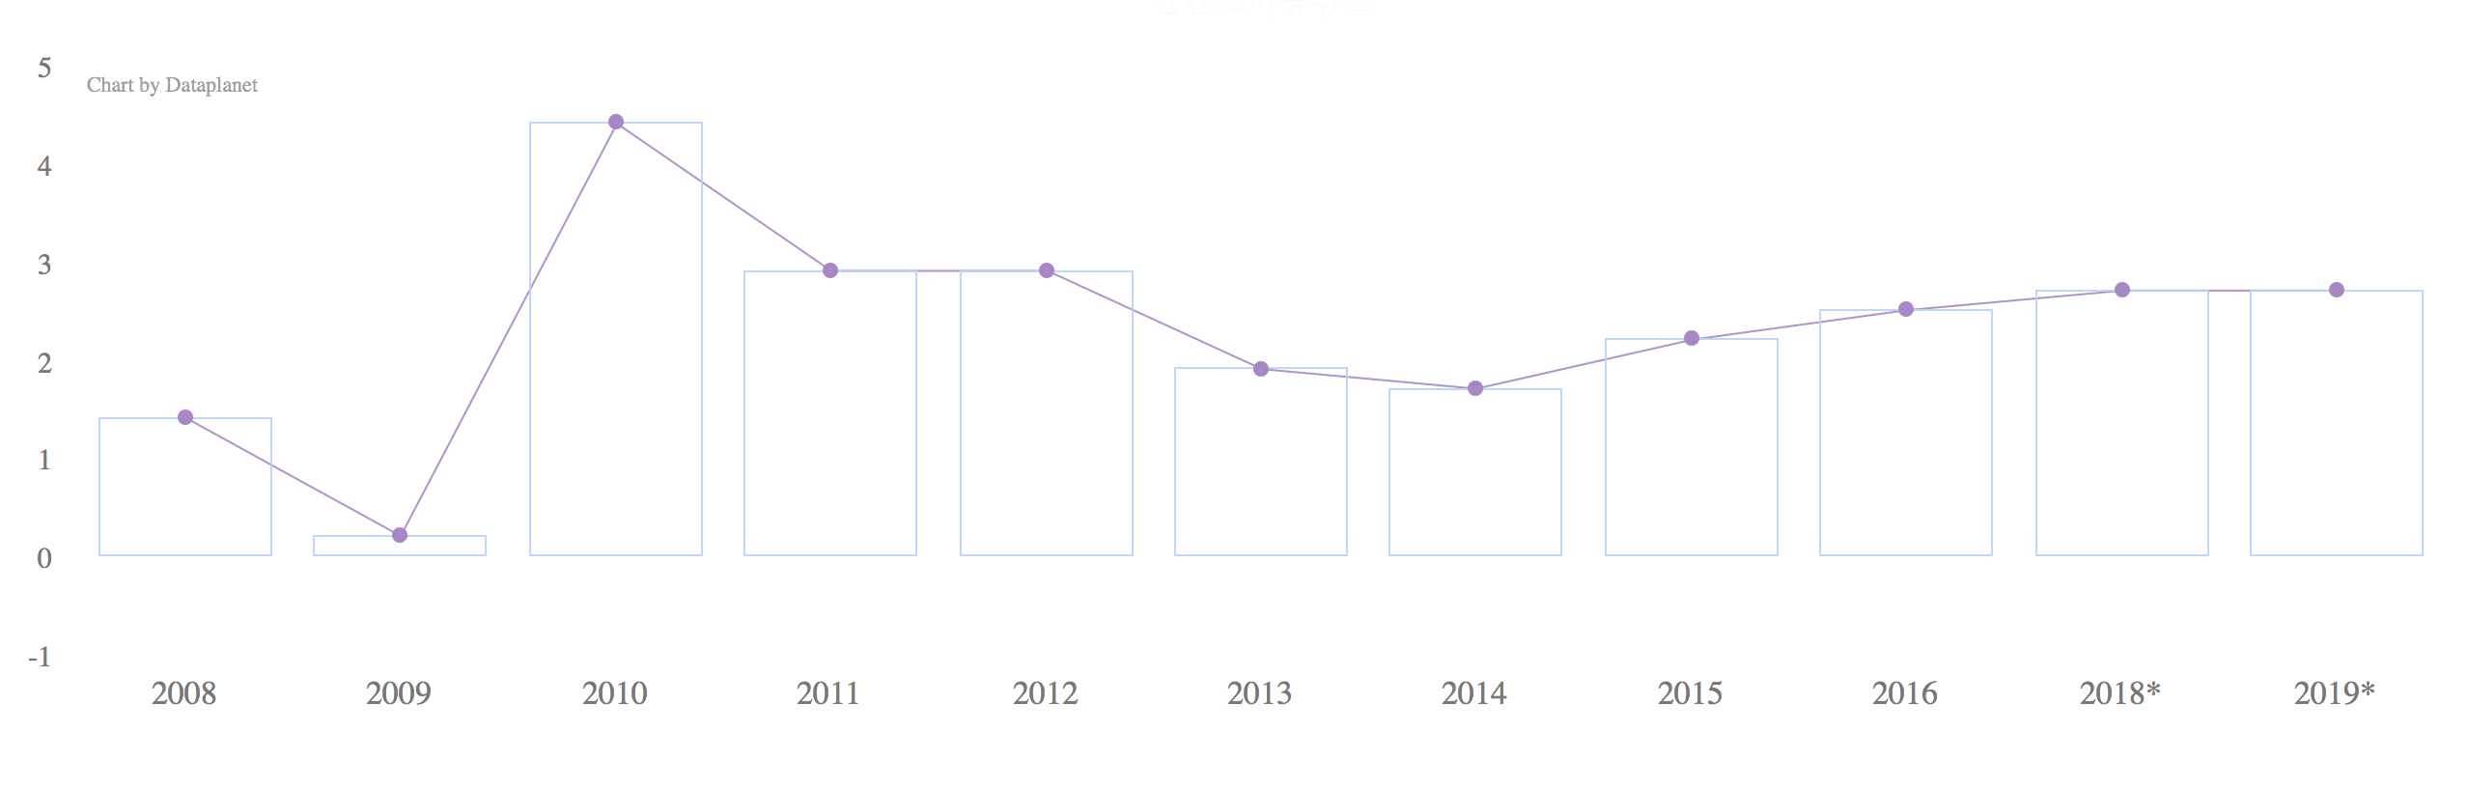
민간소비증감율추이
file:///Users/hyeee/Downloads/chart created with Dataplanet | Dataplanet.html
출처: 한국은행경제통계시스템

Slide 8
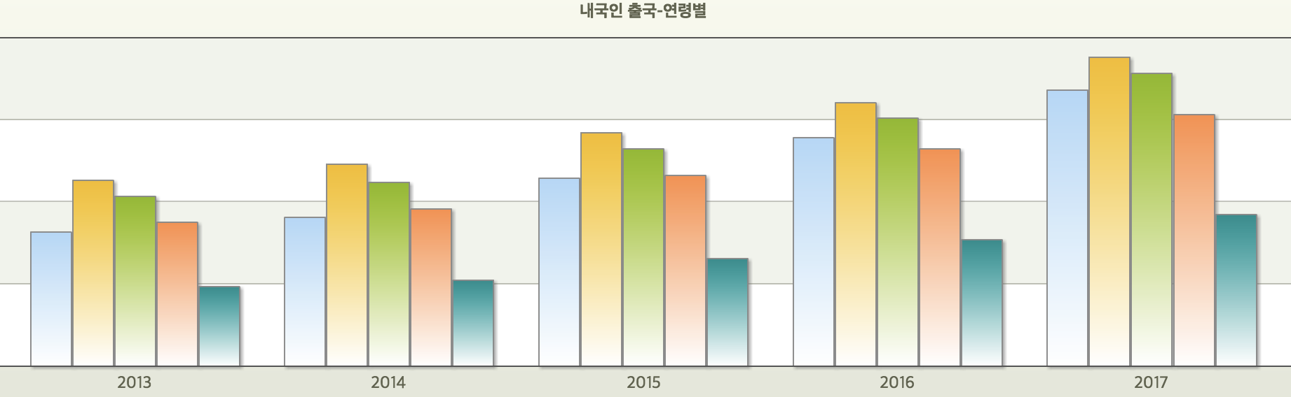

Slide 9
14-17년 과거 데이터
"불황에도 해외여행"…여행업계, 지난달 해외여행수요 '최대'
입력 2016-02-01 18:28
제주항공, 3분기 역대 최고 실적…경기불황에도 활활
기사입력2014.10.27 오후 4:54
불황에 해외여행도 '알뜰형'…여행객 늘어도 1인당 지출 제자리
기사입력2017.07.11 오전 6:12
최종수정2017.07.11 오전 6:13

Slide 10
